Slide 1
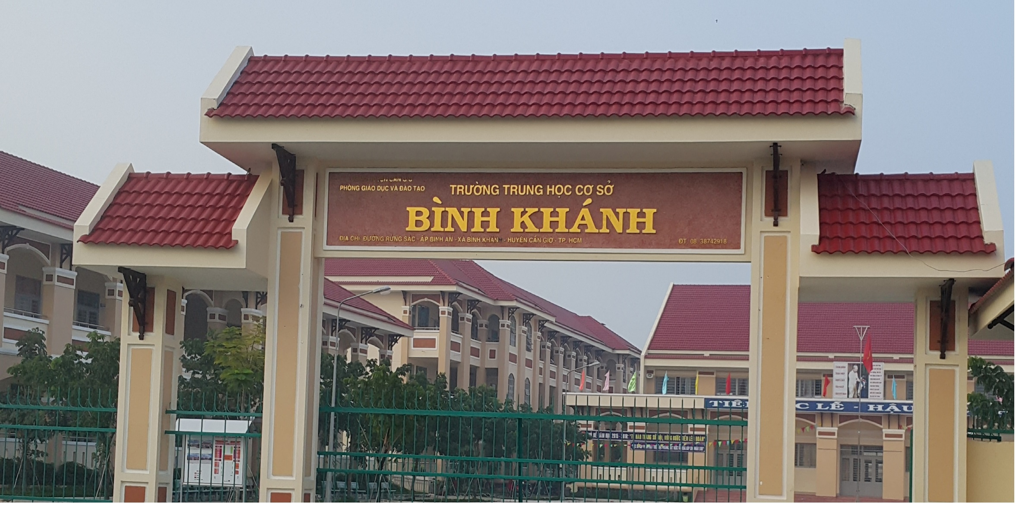
- TỔ CHUYÊN MÔN: LỊCH SỬ - ĐỊA LÝ - GIÁO DỤC CÔNG DÂN
- NHÓM: LỊCH SỬ - ĐỊA LÝ

Slide 2
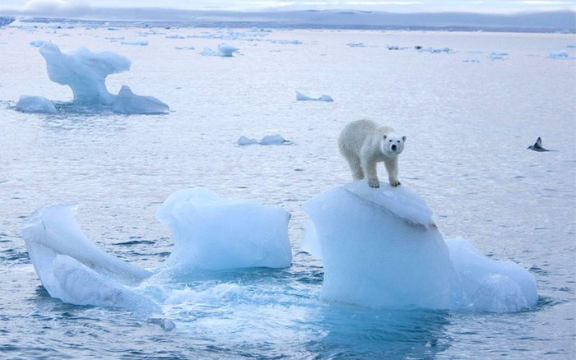

Slide 3
VƯỢT CHƯỚNG NGẠI VẬT
1
2
3
4
LUẬT CHƠI
- “Chướng ngại vật” là tên hình ảnh ẩn sau 4 mảnh ghép được đánh số từ 1 đến 4 tương ứng với 4 câu hỏi.
- Các em dựa vào Tập bản đồ Địa lí 6 và kiến thức đã học để trả lời, mỗi câu hỏi có 1 lượt trả lời.
- Em nào trả lời đúng sẽ nhận được 1 phần quà nhỏ và mảng ghép sẽ biến mất để hiện ra một góc của hình ảnh tương ứng, trả lời sai mảnh ghép sẽ bị khóa lại.
- Trong quá trình trả lời, em nào trả lời đúng “Chướng ngại vật” thì sẽ nhận được phần quà lớn hơn.

Slide 4
VƯỢT CHƯỚNG NGẠI VẬT
1
2
3
4
Câu 1: Khí áp là gì?
Khí áp là sức ép của không khí lên bề mặt Trái Đất.
Câu 2: Hãy cho biết hướng thổi của gió Đông cực.
Hướng đông bắc ở Bắc bán cầu, đông nam ở Nam bán cầu.
Câu 3: Vì sao không khí có độ ẩm?
Không khí có độ ẩm vì không khí bao giờ cũng chứa một lượng hơi nước nhất định, lượng hơi nước đó làm cho không khí có độ ẩm.
Câu 4: Xác định giới hạn của đới ôn hòa.
Khoảng từ chí tuyến Bắc (23⁰27'B) đến vòng cực Bắc (66⁰33'B) và từ chí tuyến Nam (23⁰27'N) đến vòng cực Nam (66⁰33'N).

Slide 5
CHƯỚNG NGẠI VẬT
BĂNG TAN

Slide 6
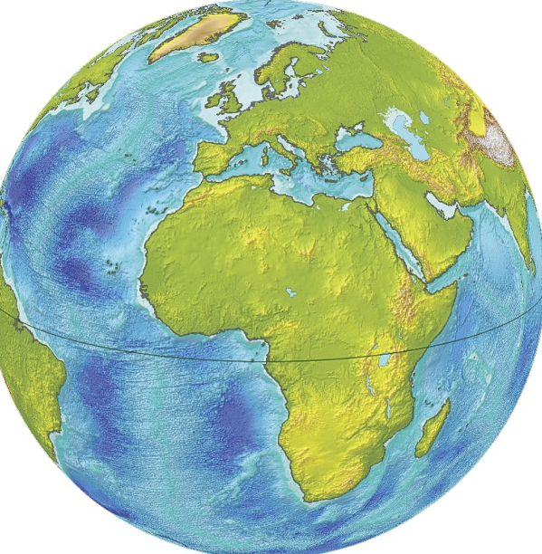
BIẾN ĐỔI KHÍ HẬU VÀ ỨNG PHÓ VỚI BIẾN ĐỔI KHÍ HẬU
Bài 14:
ĐỊA LÍ 6

Slide 7
LỚP
6
ĐỊA LÍ
BÀI 14. BIẾN ĐỔI KHÍ HẬU VÀ
ỨNG PHÓ VỚI BIẾN ĐỔI KHÍ HẬU
I
BIẾN ĐỔI KHÍ HẬU
II
PHÒNG TRÁNH THIÊN TAI VÀ ỨNG PHÓ VỚI BIẾN ĐỔI KHÍ HẬU
III
LUYỆN TẬP VÀ VẬN DỤNG

Slide 8
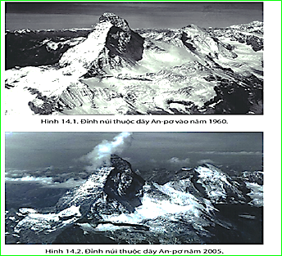
BÀI 14
I
Biến đổi khí hậu
Quan sát hình 14.1, 14.2 và thông tin trong bài, em hãy cho biết sự khác nhau giữa hình 14.1 và 14.2. Giải thích.
- Băng tuyết trên đỉnh An-pơ năm 2005 bị tan chảy nhiều hơn so với năm 1960.
- Nguyên nhân: do Trái Đất ngày một nóng lên.

Slide 9
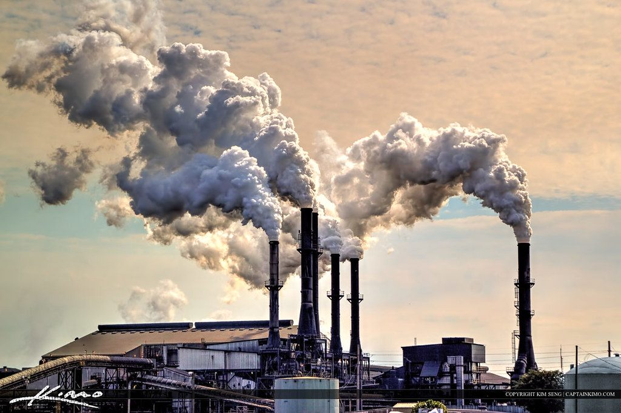
BÀI 14
I
Biến đổi khí hậu
Quan sát các hình ảnh sau và thông tin trong bài, em hãy cho biết biến đổi khí hậu là gì? Nêu nguyên nhân gây ra biến đổi khí hậu.
- Biến đổi khí hậu là sự thay đổi trạng thái của khí hậu so với trung bình nhiều năm.
- Nguyên nhân: việc phát triển công nghiệp lượng khí CO₂ thải vào bầu khí quyển quá nhiều cùng với việc đốt rừng, chặt phá rừng bừa bãi…

Slide 10
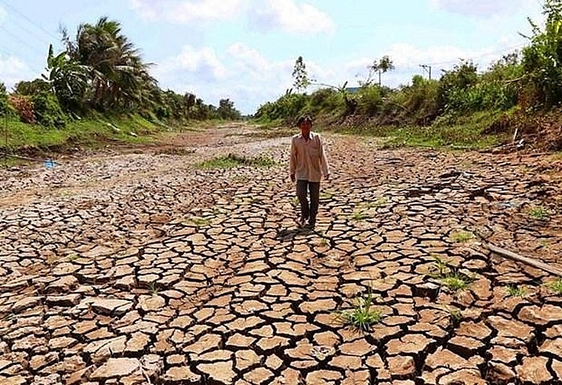
BÀI 14
I
Biến đổi khí hậu
Nhiệt độ không khí tăng, khí hậu Trái Đất nóng lên, biến động trong chế độ mưa, gia tăng tốc độ băng tan, thời tiết cực đoan: bão, lũ lụt, hạn hán... mực nước biển dâng cao.
Quan sát các hình ảnh sau và thông tin trong bài, em hãy nêu một số biểu hiện của biến đổi khí hậu.

Slide 11
BÀI 14
I
Biến đổi khí hậu
Các loài sinh vật bị suy giảm, các hệ sinh thái và hoạt động của con người có nguy cơ bị ảnh hưởng.
Xem video clip sau đây và thông tin trong bài, em hãy nêu hậu quả do biến đổi khí hậu gây ra.

Slide 12
BÀI 14
I
Biến đổi khí hậu
- Biến đổi khí hậu là sự thay đổi trạng thái của khí hậu so với trung bình nhiều năm.
- Biểu hiện: nhiệt độ không khí tăng, khí hậu Trái Đất nóng lên, biến động trong chế độ mưa, gia tăng tốc độ băng tan, thời tiết cực đoan: bão, lũ lụt, hạn hán... mực nước biển dâng cao.
- Hậu quả: các loài sinh vật bị suy giảm, các hệ sinh thái và hoạt động của con người có nguy cơ bị ảnh hưởng.

Slide 13
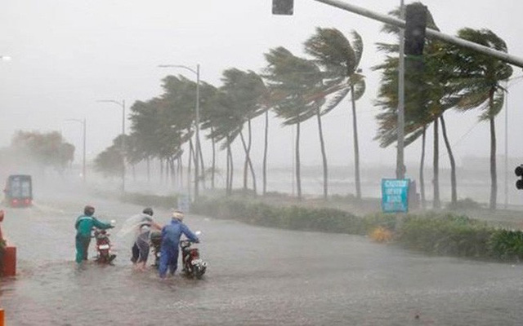
BÀI 14
II
Phòng tránh thiên tai và ứng phó với
biến đổi khí hậu
- Thiên tai là những thảm họa bất ngờ do thiên nhiên gây ra cho con người như: bão, lốc xoáy, lũ lụt, hạn hán, mưa đá…
- Hậu quả: gây thiệt hại về người và tài sản, làm ảnh hưởng lớn đến hoạt động kinh tế xã hội.
Dựa vào các hình ảnh sau và thông tin trong bài, em hãy cho biết thiên tai là gì? Nêu hậu quả của thiên tai.

Slide 14
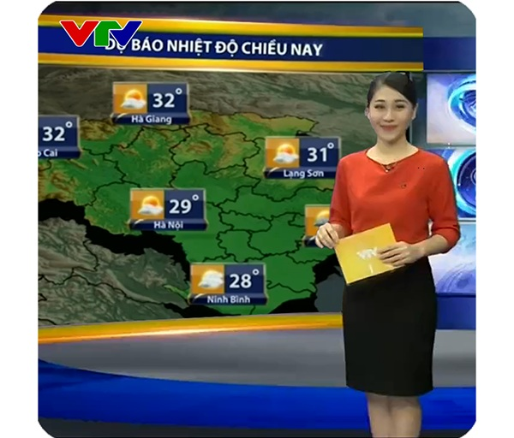
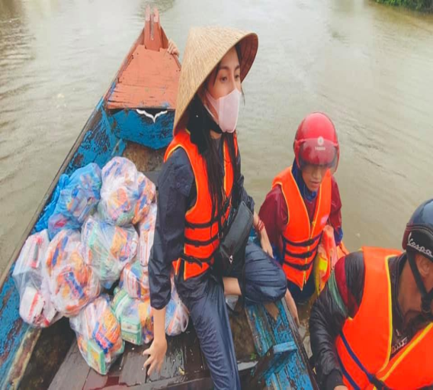
BÀI 14
II
Phòng tránh thiên tai và ứng phó với
biến đổi khí hậu
Trước khi xảy ra: dự báo thời tiết, dự trử lương thực, trồng và bảo vệ rừng, sơ tán dân, xây dựng hồ chứa.
+ Trong khi xảy ra: ở nơi an toàn, hạn chế di chuyển, giữ gìn sức khỏe, dự trử nước, thực phẩm…
+ Sau khi xảy ra: khắc phục sự cố, vệ sinh môi trường, giúp đở người khác…
Dựa vào các hình ảnh sau và thông tin trong bài, em hãy nêu các biện pháp phòng tránh thiên tai.

Slide 15
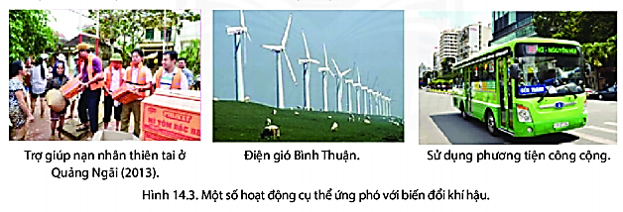
BÀI 14
II
Phòng tránh thiên tai và ứng phó với
biến đổi khí hậu
Sử dụng điện gió, phương tiện công cộng sẽ ít thải ra các khí độc hại vào bầu khí quyển giữ bầu không khí trong lành, trợ giúp nạn nhân thiên tai như gạo, mì gói, trang thiết bị giúp người dân vượt qua khó khăn để thích ứng với biến đổi khí hậu.
Dựa hình 14.3, em hãy giải thích tại sao các hoạt động trong hình giúp ta ứng phó với
biến đổi khí hậu?

Slide 16
BÀI 14
II
Phòng tránh thiên tai và ứng phó với
biến đổi khí hậu
- Thiên tai là những thảm họa bất ngờ do thiên nhiên gây ra cho con người như: bão, lốc xoáy, lũ lụt, hạn hán, mưa đá…
- Hậu quả: gây thiệt hại về người và tài sản, làm ảnh hưởng lớn đến hoạt động kinh tế xã hội.
- Biện pháp phòng tránh:
+ Trước khi xảy ra: dự báo thời tiết, dự trử lương thực, trồng và bảo vệ rừng…
+ Trong khi xảy ra: ở nơi an toàn, hạn chế di chuyển, giữ gìn sức khỏe…
+ Sau khi xảy ra: khắc phục sự cố, vệ sinh môi trường, giúp đở người khác…

Slide 17
BÀI 14
III
Luyện tập và vận dụng
1. Luyện tập
Dựa vào kiến thức đã học, em hãy lập sơ đồ các biểu hiện của biến đổi
khí hậu.
Nhiệt độ không khí tăng
Thời tiết cực đoan: bão, lũ lụt, hạn hán
Mực nước biển dâng cao
Biến động trong chế độ mưa
BIẾN
ĐỔI
KHÍ
HẬU

Slide 18
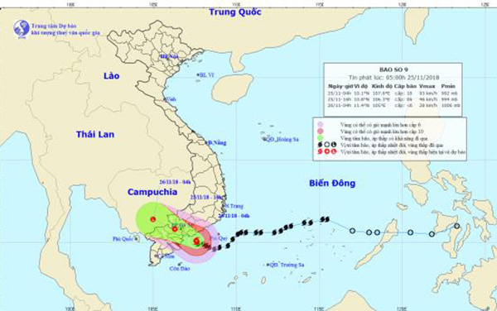
BÀI 14
III
Luyện tập và vận dụng
2. Vận dụng
- Thiên tai thường xảy ra: bão
- Biện pháp: Dự báo thời tiết chính xác về hướng đi của bão, sơ tán dân, thông báo cho tàu thuyền trở về đất liền, củng cố hệ thống đê ven biển, chống lũ lụt ở đồng bằng, chống xói mòn lũ quét ở miền núi.
Địa phương em thường xảy ra loại thiên tai nào? em hãy nêu các biện pháp phòng tránh thiên tai ở địa phương.

